Slide 1

בראשית נ׳
מות יעקב ויוסף
שאלון 1261 · בראשית

Slide 2

פתיחה
מטרות השיעור
נכיר את הסיפור «מות יעקב ויוסף» (בראשית נ׳) ואת הדמויות בו
1
נבחן כיצד הסיפור מבטא את התמה «בראשית»
2
נקרא פסוקי מפתח ונעמיק בפירוש רש"י ומלבי"ם
3
נתרגל שאלה בסגנון הבגרות ונבדוק את התשובות
4
2

Slide 3

רקע
הדמויות בסיפור
פרעה
יוסף
יוסף מבקש מפרעה לקבור את אביו בכנען כפי שהשביע אותו.
יוסף בוכה ואומר: ״אתם חשבתם עלי רעה, אלוהים חשבה לטבה״, ומרגיע אותם.
מנשה
יעקב
הוא רואה לאפרים בני שלישים ולמכיר בן מנשה ילדים, ״ילדו על ברכי יוסף״.
הוא מצווה לרופאים לחנוט את יעקב, וארבעים ימי חניטה ובכי שבעים יום.
3

Slide 4
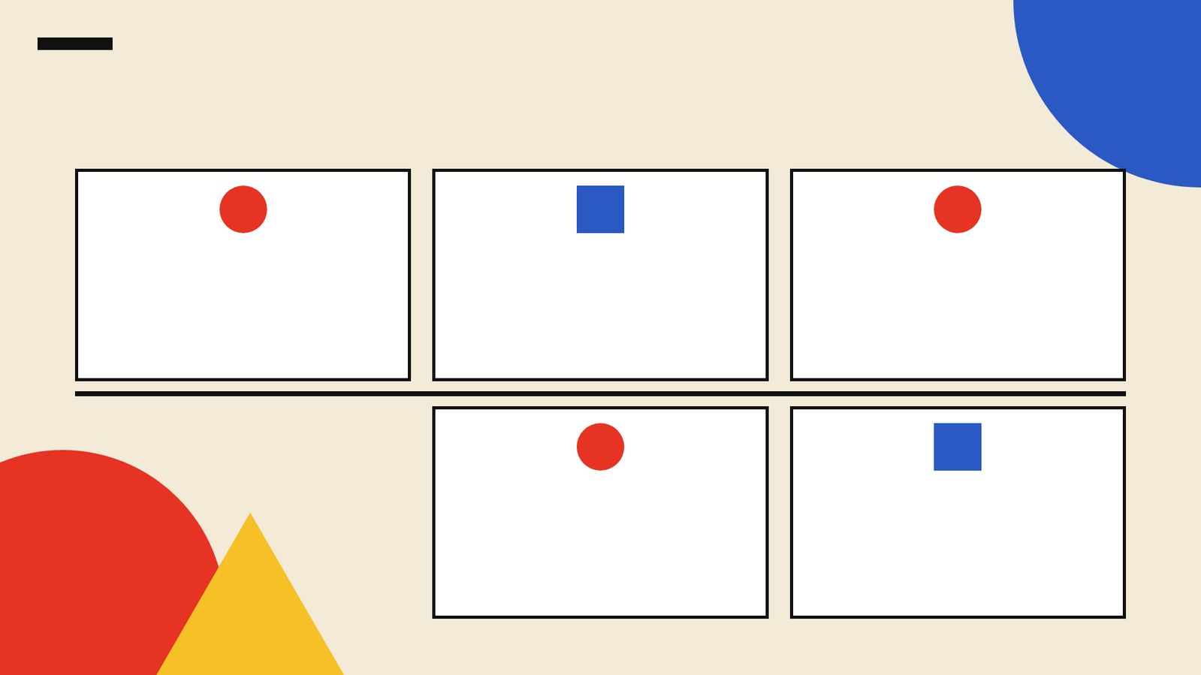
רקע
רצף האירועים
3
2
1
בגורן האטד עורכים ״מספד גדול וכבד מאוד״, ואחר כך קוברים את יעקב במערת המכפלה.
יוסף מבקש מפרעה לקבור את אביו בכנען כפי שהשביע אותו.
יוסף נופל על פני אביו, בוכה ומנשק אותו, וצווה לרופאים לחנוט את אביו.
5
4
יוסף מת בגיל 110 ומשביע את אחיו: ״פקד יפקד אלוהים אתכם והעליתם את עצמותי מזה״.
האחים חוששים שיוסף ישנא אותם אחרי מות אביהם.
4

Slide 5

קוראים בפסוקים · 1/4
בראשית נ', א'
וַיִּפֹּל יוֹסֵף עַל־פְּנֵי אָבִיו וַיֵּבְךְּ עָלָיו וַיִּשַּׁק־לוֹ
יוסף נופל על פני אביו ובוכה ומנשק אותו.
5

Slide 6
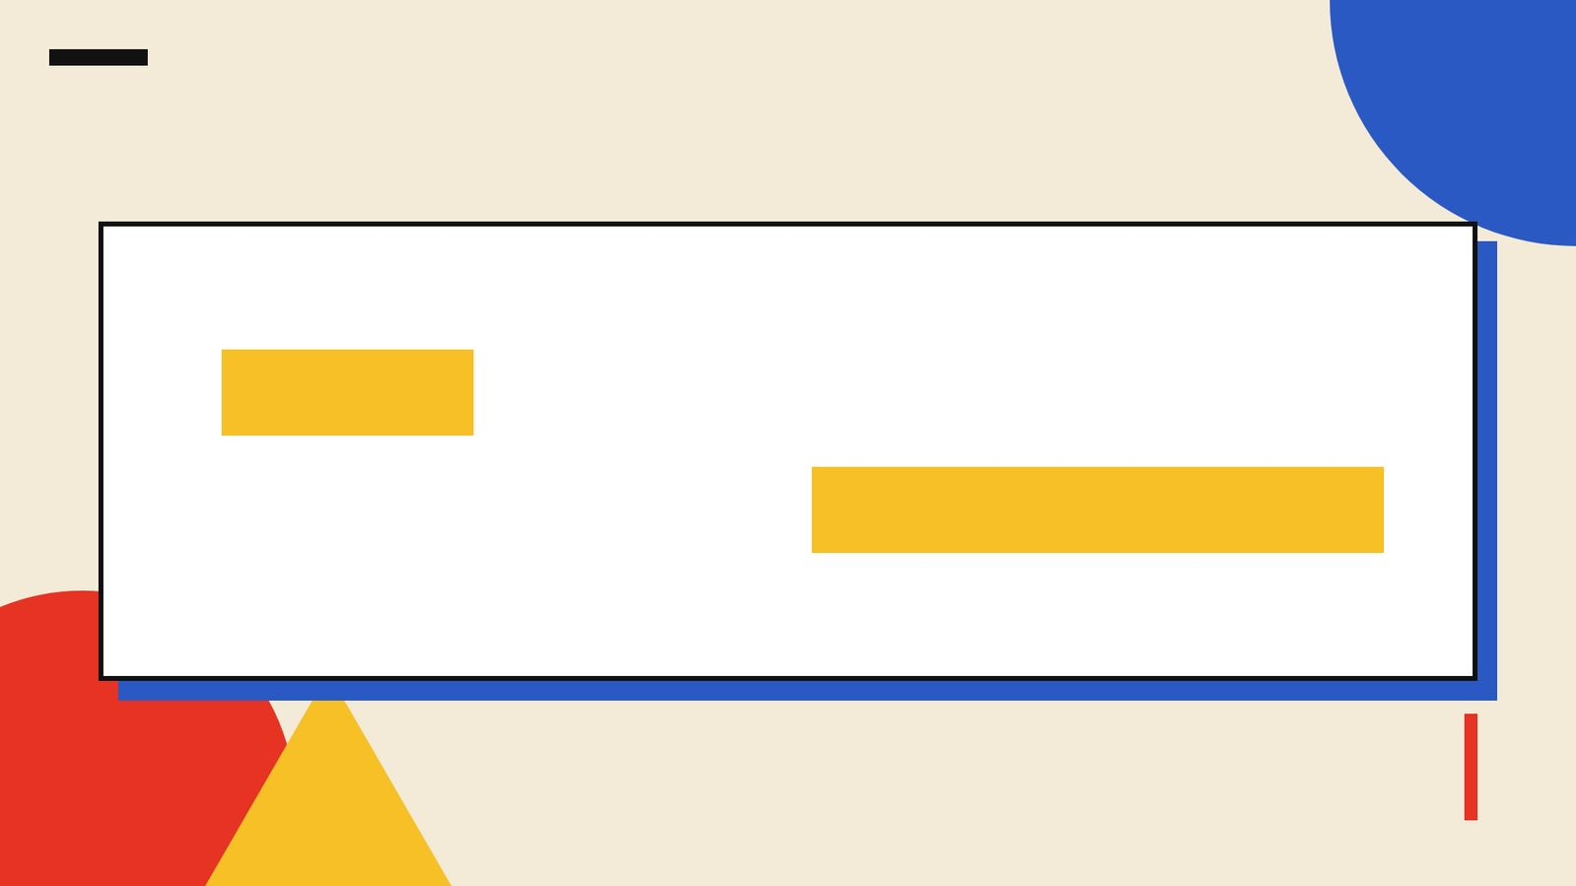
קוראים בפסוקים · 2/4
בראשית נ', ט"ו
וַיִּרְאוּ אֲחֵי־יוֹסֵף כִּי־מֵת אֲבִיהֶם וַיֹּאמְרוּ לוּ יִשְׂטְמֵנוּ יוֹסֵף וְהָשֵׁב יָשִׁיב לָנוּ אֵת כָּל־הָרָעָה אֲשֶׁר גָּמַלְנוּ אֹתוֹ
אחרי מות האב האחים חוששים: ״לו ישטמנו יוסף והשב ישיב לנו את כל הרעה אשר גמלנו אותו״.
6

Slide 7

קוראים בפסוקים · 3/4
בראשית נ', כ"ב
וַיֵּשֶׁב יוֹסֵף בְּמִצְרַיִם הוּא וּבֵית אָבִיו וַיְחִי יוֹסֵף מֵאָה וָעֶשֶׂר שָׁנִים
יוסף חי מאה ועשר שנים.
7

Slide 8

קוראים בפסוקים · 4/4
בראשית נ', ה'
אָבִי הִשְׁבִּיעַנִי לֵאמֹר הִנֵּה אָנֹכִי מֵת בְּקִבְרִי אֲשֶׁר כָּרִיתִי לִי בְּאֶרֶץ כְּנַעַן שָׁמָּה תִּקְבְּרֵנִי וְעַתָּה אֶעֱלֶה־נָּא וְאֶקְבְּרָה אֶת־אָבִי וְאָשׁוּבָה
יוסף מבקש מפרעה רשות לקבור את יעקב בארץ כנען, כפי ששבע לו: ״אבי השביעני לאמר הנה אנכי מת בקברי אשר כריתי לי…
8

Slide 9

מילים ומושגים
ביאורי מילים
מדרש שם
מספר טיפולוגי
מילה מנחה
מדרש שם הוא הסבר לשמו של אדם או מקום.
מספרים מסוימים חוזרים במקרא הרבה יותר ממספרים אחרים.
מילה/שורש החוזר/ת על עצמו/ ה במספר פסוקים או פרקים במספר חריג של פעמי או במספר סימלי של פעמי בקטע, או…
9

Slide 10
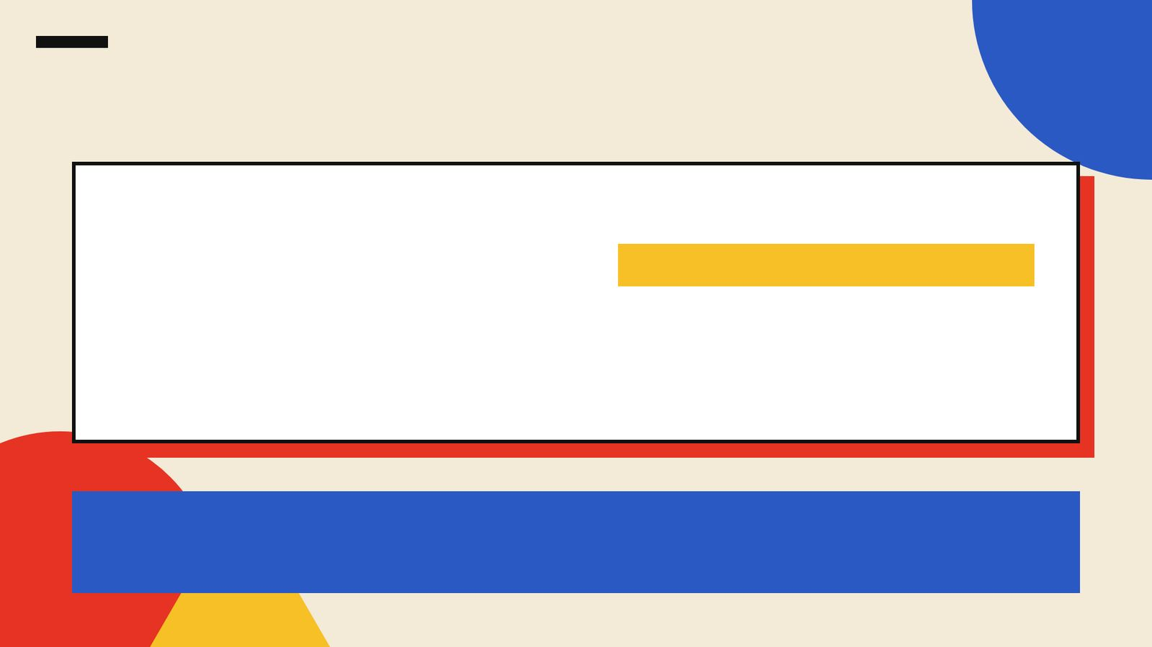
פרשנים
רש"י
רש"י על בראשית נ', ט"ו
ויראו אחי יוסף כי מת אביהם. מַהוּ וַיִּרְאוּ? הִכִּירוּ בְּמִיתָתוֹ אֵצֶל יוֹסֵף, שֶׁהָיוּ רְגִילִים לִסְעֹד עַל שֻׁלְחָנוֹ שֶׁל יוֹסֵף וְהָיָה מְקָרְבָן בִּשְׁבִיל כְּבוֹד אָבִיו, וּמִשֶּׁמֵּת יַעֲקֹב לֹא קֵרְבָן (בראשית רבה):
מה מסביר רש"י על «ויראו אחי יוסף כי מת אביהם»? הסבירו בלשונכם.
10

Slide 11
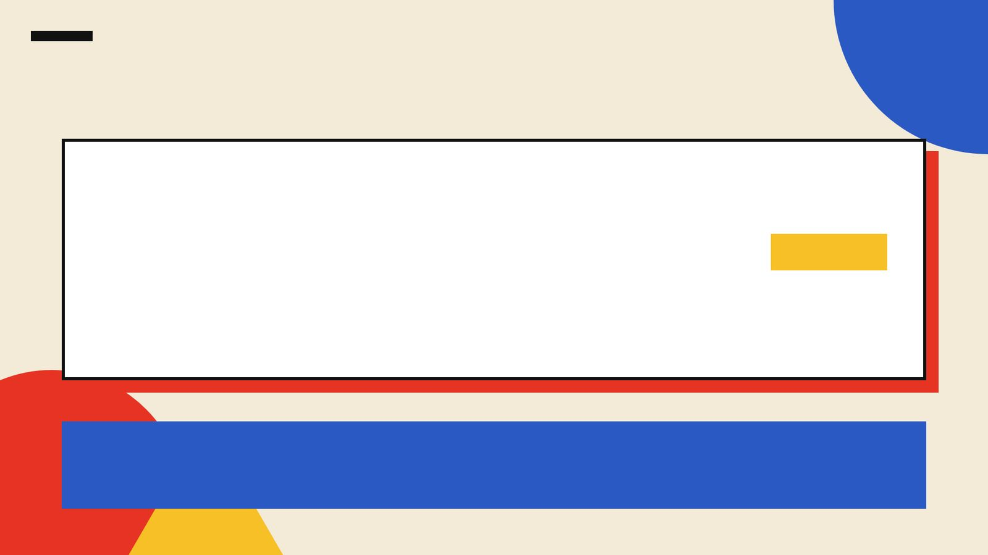
פרשנים
מלבי"ם
מלבי"ם על בראשית נ', א'
ויפל יוסף. נתקיים מ"ש לו ויוסף ישית ידו על עיניך. וישק לו, כי גופו קדוש ולא נטמא ע"י המות:
מה מוסיף פירושו של מלבי"ם להבנת הפסוק? בססו את תשובתכם על הציטוט.
11

Slide 12

שאלות הבנה ופרשנות · 1/3
שאלה 1
קראו פסוקים א׳–י״ד («קבורת יעקב»). מה מתואר בקטע? הביאו ראיה מן הכתוב.
8 נקודות
12

Slide 13
שאלות הבנה ופרשנות · 2/3
שאלה 2
קראו פסוקים ט״ו–כ״א («האחים חוששים»). מה מתואר בקטע? הביאו ראיה מן הכתוב.
8 נקודות
13

Slide 14
שאלות הבנה ופרשנות · 3/3
שאלה 3
קראו פסוקים כ״ב–כ״ו («מות יוסף»). מה מתואר בקטע? הביאו ראיה מן הכתוב.
8 נקודות
14

Slide 15

דיון בכיתה
מה דעתכם?
מה לדעתכם המסר המרכזי של בראשית נ׳? נמקו את דעתכם.
15

Slide 16
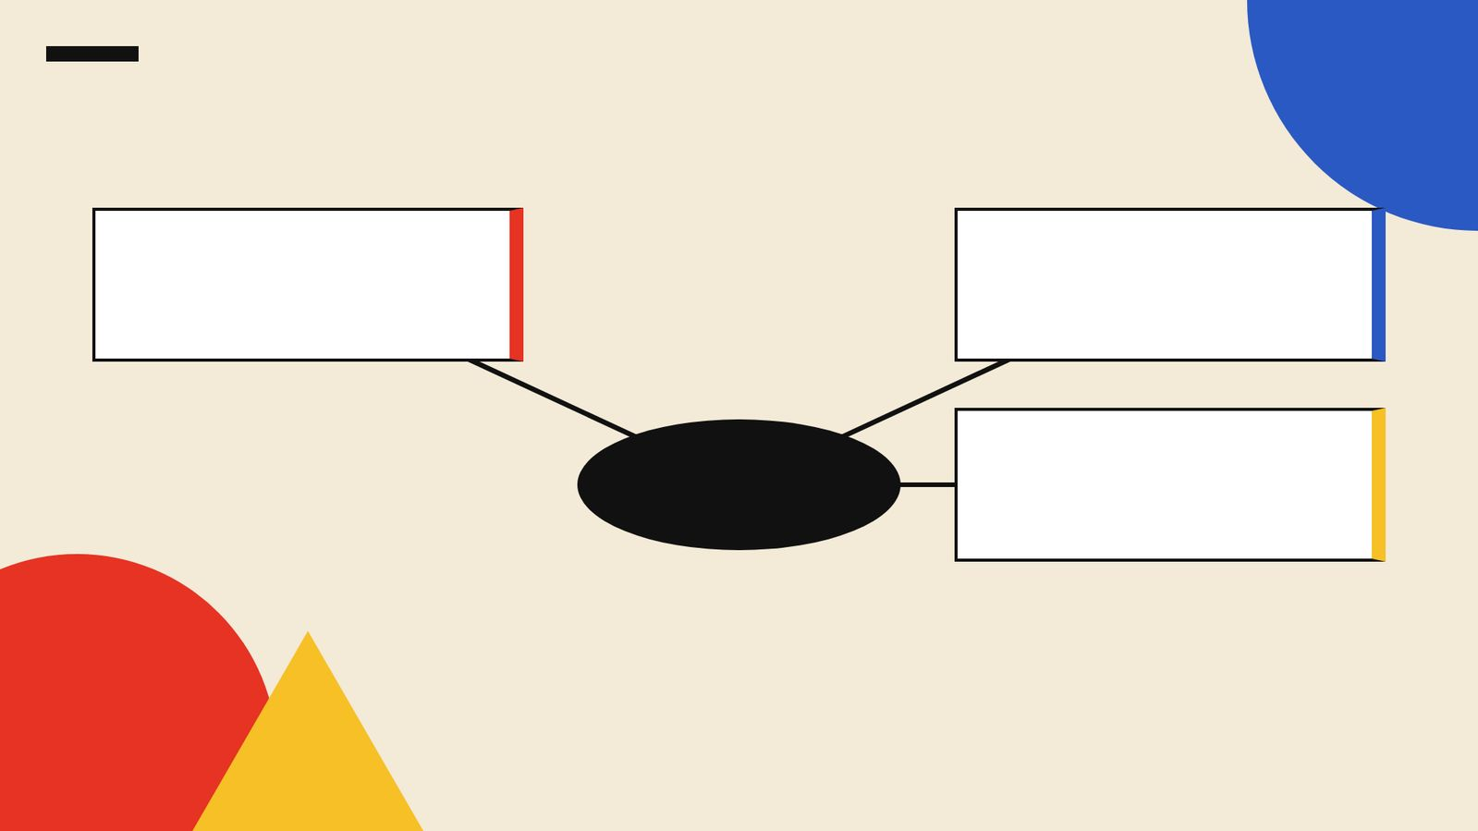
סיכום
מפת מושגים
האחים חוששים
קבורת יעקב
מות יעקב ויוסף
מות יוסף
16

Slide 17

תרגול לקראת הבגרות
שאלה בסגנון בגרות
קראו בראשית נ׳.
א. קראו פסוקים א׳–י״ד. מה מתואר בקטע «קבורת יעקב»? הסבירו והביאו ראיה מן הכתוב.
ב. קראו פסוקים ט״ו–כ״א. מה מתואר בקטע «האחים חוששים»? הסבירו והביאו ראיה מן הכתוב.
17

Slide 18
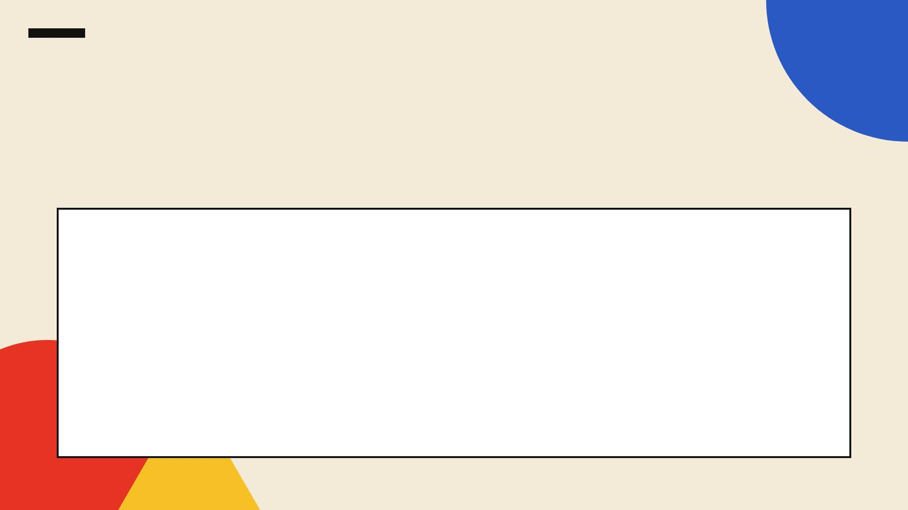
תשובות
תשובה לשאלה 1
קראו פסוקים א׳–י״ד («קבורת יעקב»). מה מתואר בקטע? הביאו ראיה מן הכתוב.
יוסף נופל על פני אביו ובוכה ומנשק אותו. הוא מצווה לרופאים לחנוט את יעקב, וארבעים ימי חניטה ובכי שבעים יום.
18

Slide 19
תשובות
תשובה לשאלה 2
קראו פסוקים ט״ו–כ״א («האחים חוששים»). מה מתואר בקטע? הביאו ראיה מן הכתוב.
אחרי מות האב האחים חוששים: ״לו ישטמנו יוסף והשב ישיב לנו את כל הרעה אשר גמלנו אותו״. הם שולחים לו מסר בשם יעקב: ״אנא שא נא פשע אחיך וחטאתם כי רעה גמלוך״, ובאים ואומרים ״הננו לך לעבדים״.
19

Slide 20
תשובות
תשובה לשאלה 3
קראו פסוקים כ״ב–כ״ו («מות יוסף»). מה מתואר בקטע? הביאו ראיה מן הכתוב.
יוסף חי מאה ועשר שנים. הוא רואה לאפרים בני שלישים ולמכיר בן מנשה ילדים, ״ילדו על ברכי יוסף״.
20

Slide 21
תשובות
מחוון – שאלת הבגרות
א. יוסף נופל על פני אביו ובוכה ומנשק אותו. הוא מצווה לרופאים לחנוט את יעקב, וארבעים ימי חניטה ובכי שבעים יום.
ב. אחרי מות האב האחים חוששים: ״לו ישטמנו יוסף והשב ישיב לנו את כל הרעה אשר גמלנו אותו״. הם שולחים לו מסר בשם יעקב: ״אנא שא נא פשע אחיך וחטאתם כי רעה גמלוך״, ובאים ואומרים ״הננו לך לעבדים״.
21

